Slide 1
Stáž konaná v rámci programu OP-PPR ŠVÉDSKO
8. – 11. 3. 2020
Projekt V49 CZ.07.4.68/0.0/0.0/18_066/0001492
Inkluze v ZŠ Bronzová

Slide 2
Plánovaný cíl stáže:
Seznámení s řešením jiného vzdělávacího systému při práci s dětmi
Inspirace ve vzdělávacích aktivitách
Navázání dlouhodobé spolupráce
Principy dobré praxe začleňování dětí s OMJ do ZŠ s RVJ Bronzová
Pozorování a porovnávání přístupu k dětem s OMJ ve Švédsku a v ČR

Slide 3
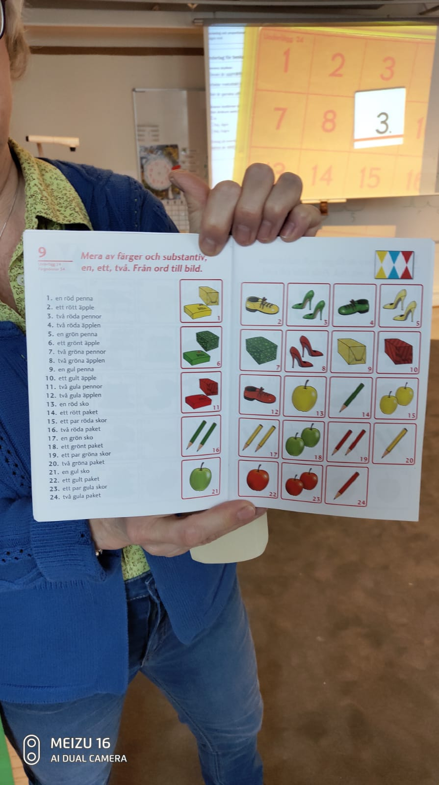
Základní škola a Zvláštní základní škola Skillingaryd Švédsko
Škola v malém městečku v krásném prostředí v blízkosti lesa
trávení přestávek venku
důležitá témata recyklace a ochrana životního prostředí (Remida centrum)
Rozhovory s učiteli
Návštěva projektové výuky (mosty)
Relaxační techniky
Zajímavá představa předškoly
Velká opora státu
Velmi individuální přístup k žákům s OMJ

Slide 4
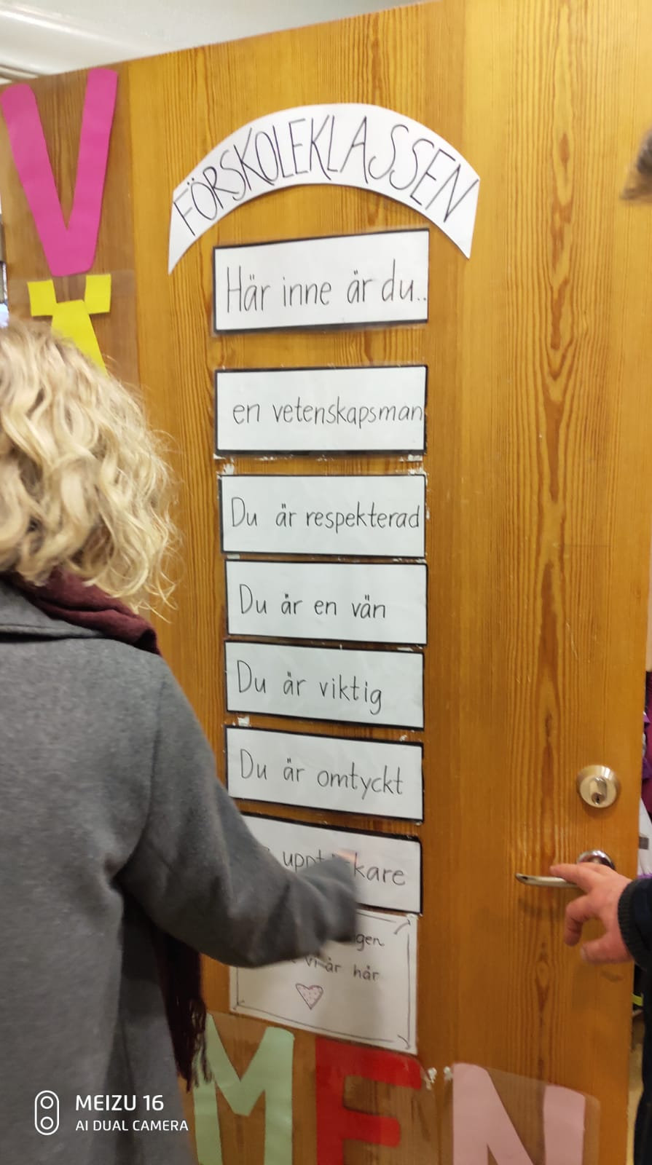
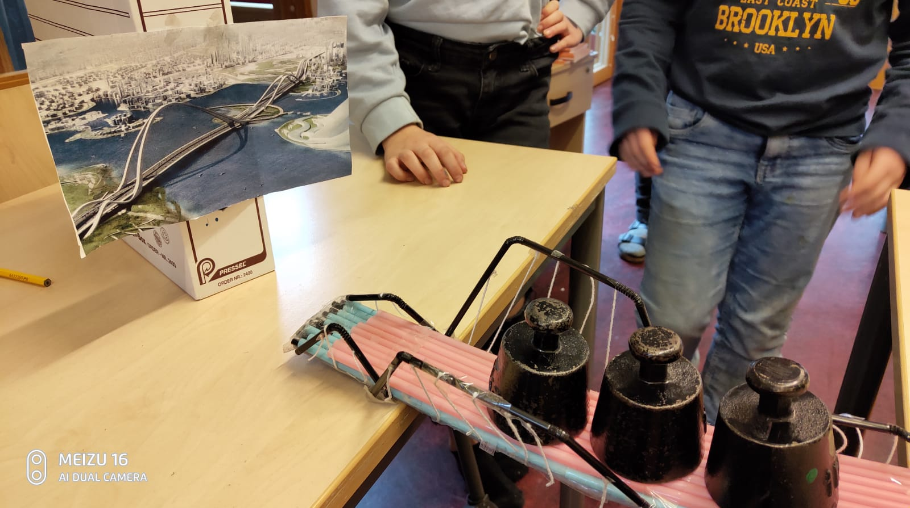
Základní škola Fagelforsskolan Švédsko
Pozorování a stínování učitelů
Řízená diskuse s týmem inkluze
Systém rozřazování žáků s OMJ
Metody a formy práce s dětmi s OMJ
Motivační metody pro děti s OMJ

Slide 5
Přínos stáže
Seznámení se s fungováním švédského školství
Seznámení se se začleňováním, metodami a formami práce s dětmi s OMJ
Seznámení se s problémy
Seznámení se s přístupem k žákům s odlišným OMJ
Inspirace se začleňováním žáků s OMJ do kolektivu
Získání přehledu o zajímavých pomůckách, které jsou ve Švédsku využívány
specializace pedagogických pracovníků školy při práci s dětmi s OMJ
Pravidlo nutnosti vzájemné spolupráce a podílení se dětí s OMJ na činnostech školy
Důraz na rozvoj individuálního potenciálu žáků s OMJ
Vedení k toleranci, důraz na prevenci a předcházením problémům
Důraz na samostatnost a zodpovědnost
Velký důraz na projektové vyučování

Slide 6
účastníci stáže
Mgr. Alena Šoukalová
Mgr. Pavlína Tomsová
V Praze dne 17. 3. 2020

